Slide 1

Projet 04
Créez une landing page avec Javascript

Slide 2
LES INSTRUCTIONS

Slide 3

03
01
02
TESTER
AJOUTER DES MESSAGES DE VALIDATION OU D’ERREUR
AJOUTER LA CONFIRMATION D’ENVOIE
04
IMPLEMENTER LES ENTREES DU FORMULAIRE
05
SANS RESPECTER L’ORDRE
FERMER LE MODAL

Slide 4
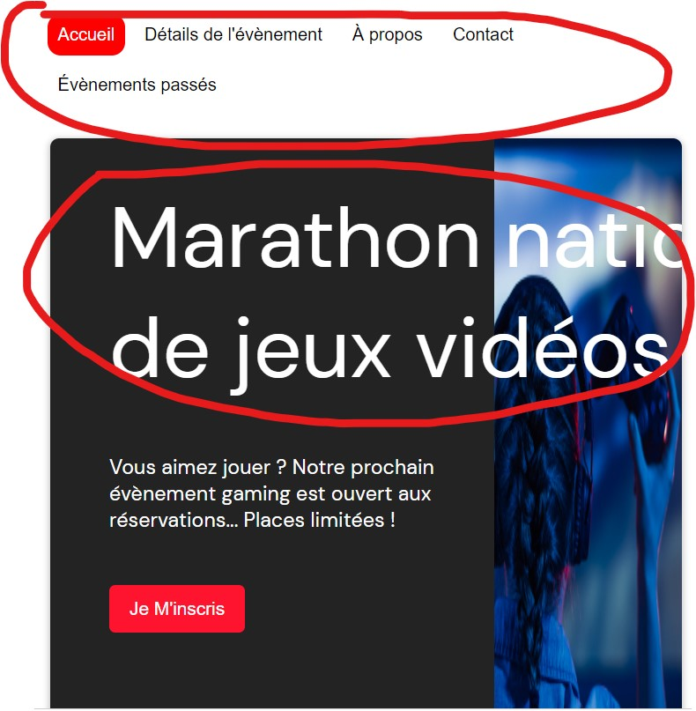

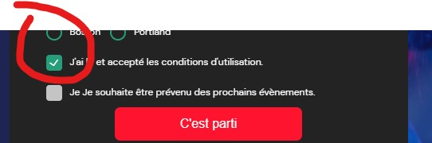
LES TESTS
Les problèmes révélés par les tests :
Des problèmes de responsive
Le formulaire est en partie valide
Il y a une div en trop dans le code
La fenêtre modale ne ferme pas
Il n’y a pas d’onglet accueil dans la maquette

Slide 5

Les problèmes révélés par les tests :
Des problèmes de responsive
Le formulaire est en partie valide
Il y a une div en trop dans le code
La fenêtre modale ne ferme pas
Il n’y a pas d’onglet accueil dans la maquette

Slide 6
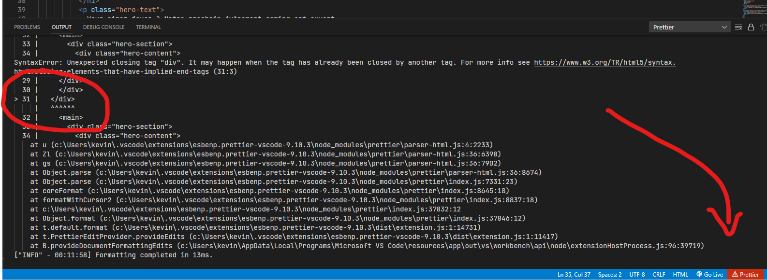
LE CODE HTML
La div en trop
Solution = Suppression de la div

Slide 7
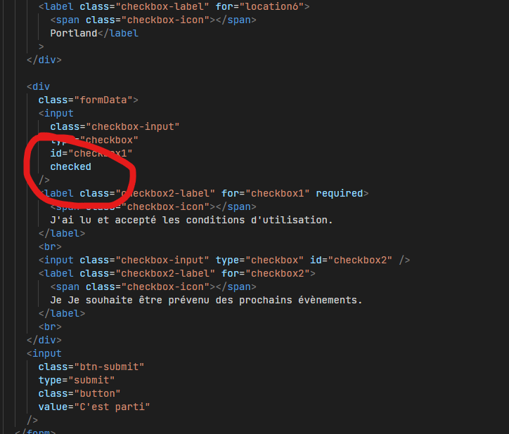
LE CODE HTML
Le formulaire est validé
Solution = retrait de l’attribut

Slide 8
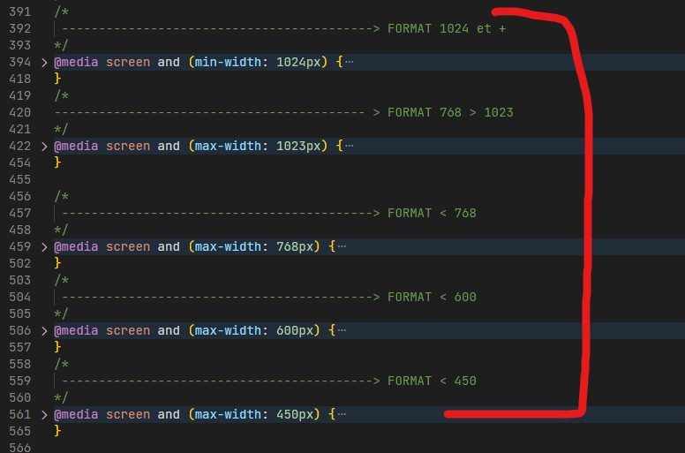
LE CODE CSS
Le responsive
Solution = Ajout de code dans le CSS

Slide 9
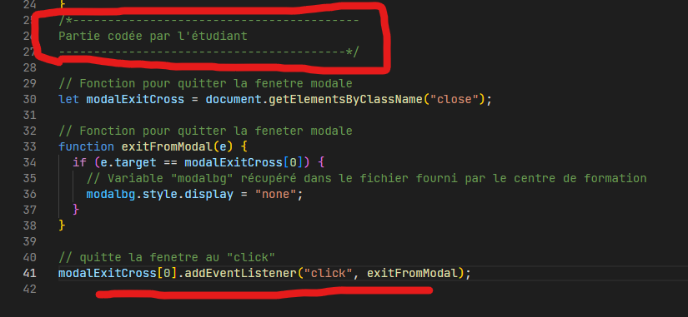
LE CODE J.S
La fermeture de la fenetre
Solution = Ajout de code J.S

Slide 10

LE RESULTAT !

Slide 11

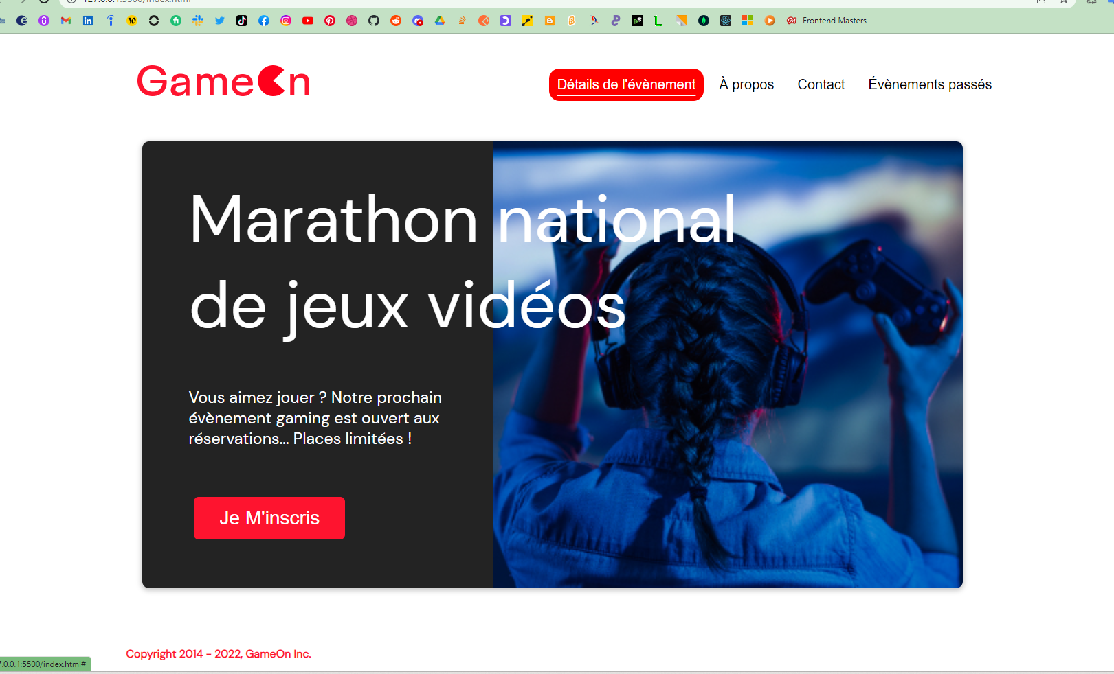
LE RESULTAT !
Maquette / Code

Slide 12
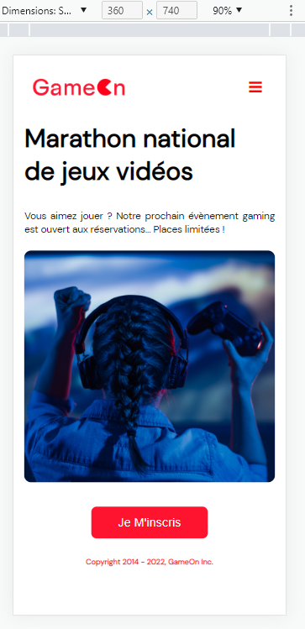

LE RESULTAT !
Maquette / Code

Slide 13
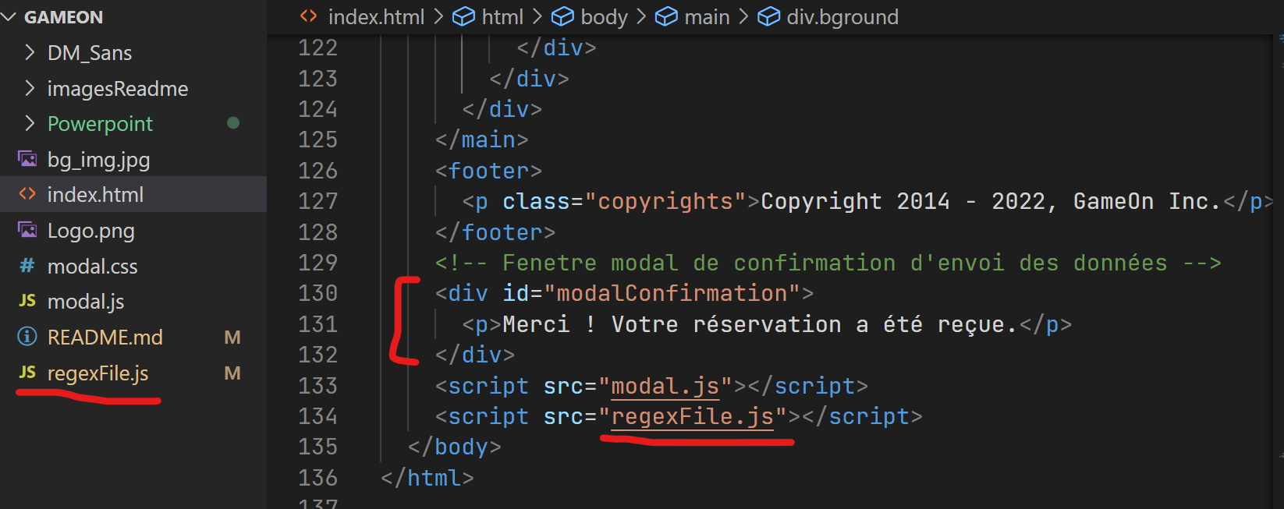
CODE DU FORMULAIRE
Ajout d’un fichier J.S pour le formulaire et d’une div pour la confirmation

Slide 14
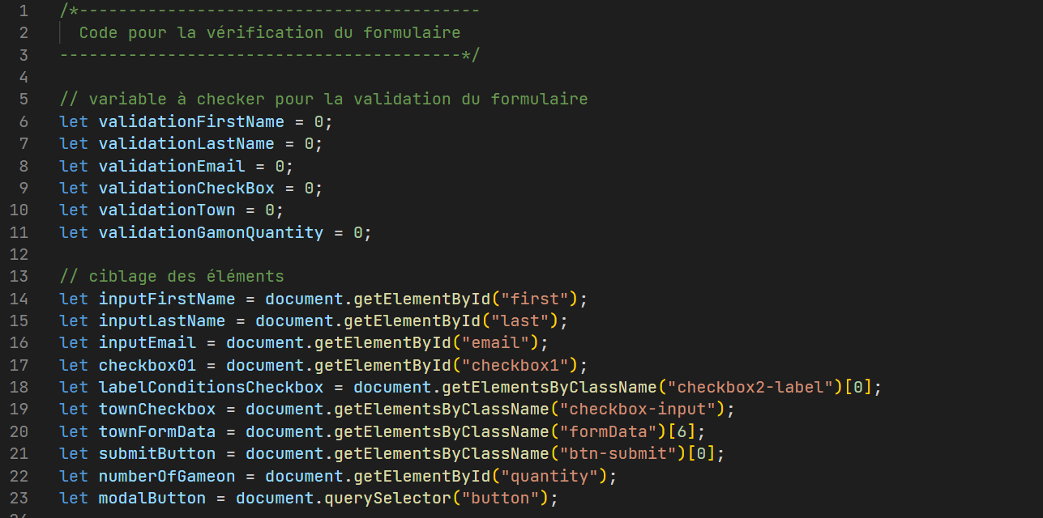
CODE DU FORMULAIRE
Variable pour les validations (négatif à la base) et ciblage des éléments

Slide 15
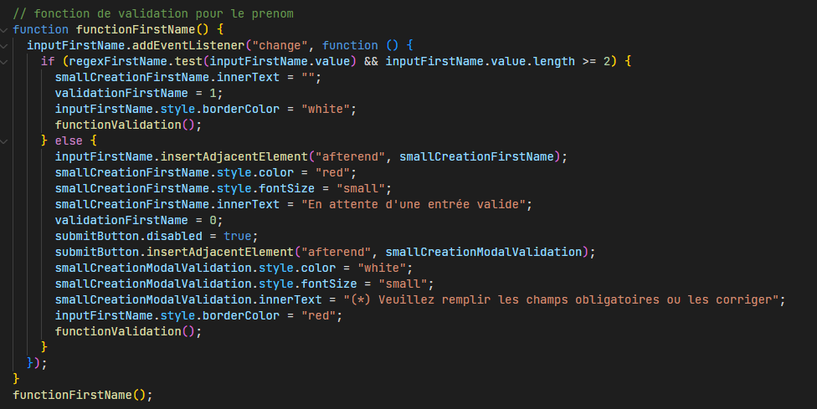
CODE DU FORMULAIRE
Ecoute sur l’élément, conditions pour la validation, ajout d’un message en cas d’erreur

Slide 16
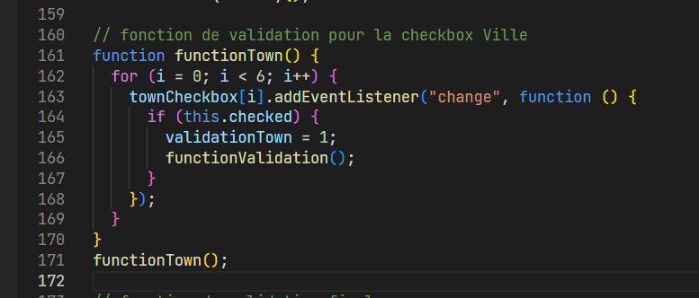
CODE DU FORMULAIRE
Ecoute des l’élément, Validation en cas d’une sélection

Slide 17
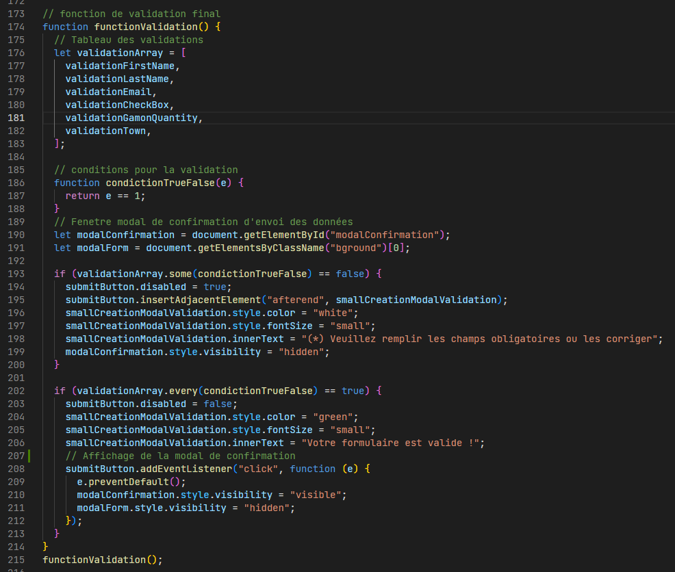
CODE DU FORMULAIRE
La validation est mise dans un tableau qui est vérifié par some() et every()
Si tout est valide on affiche un message de confirmation

Slide 18

LE RESULTAT !

Slide 19
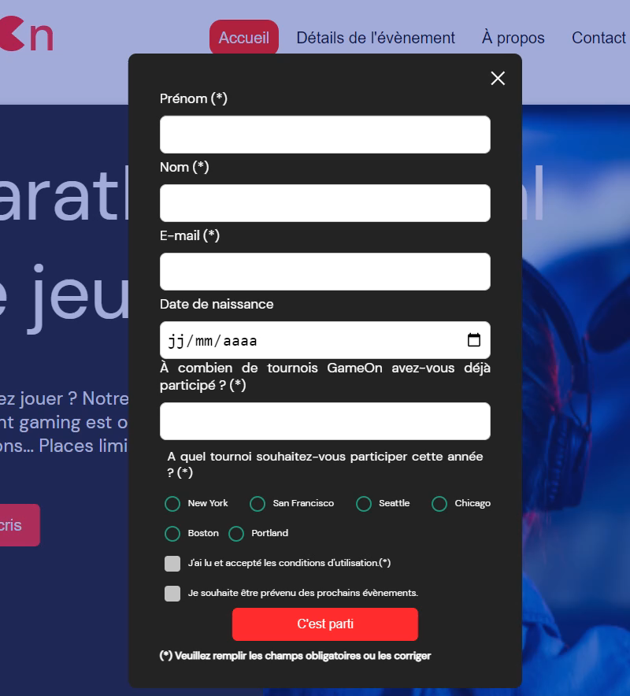
Finalisation
Lier les labels aux entrées dans le HTML en utilisant les attributs "for" et "id" dans le code existant.

Slide 20
Merci

